Slide 1
КООРДИНАТНАЯ ПЛОСКОСТЬ
Автор: Нургалеева А.Р.

Slide 2
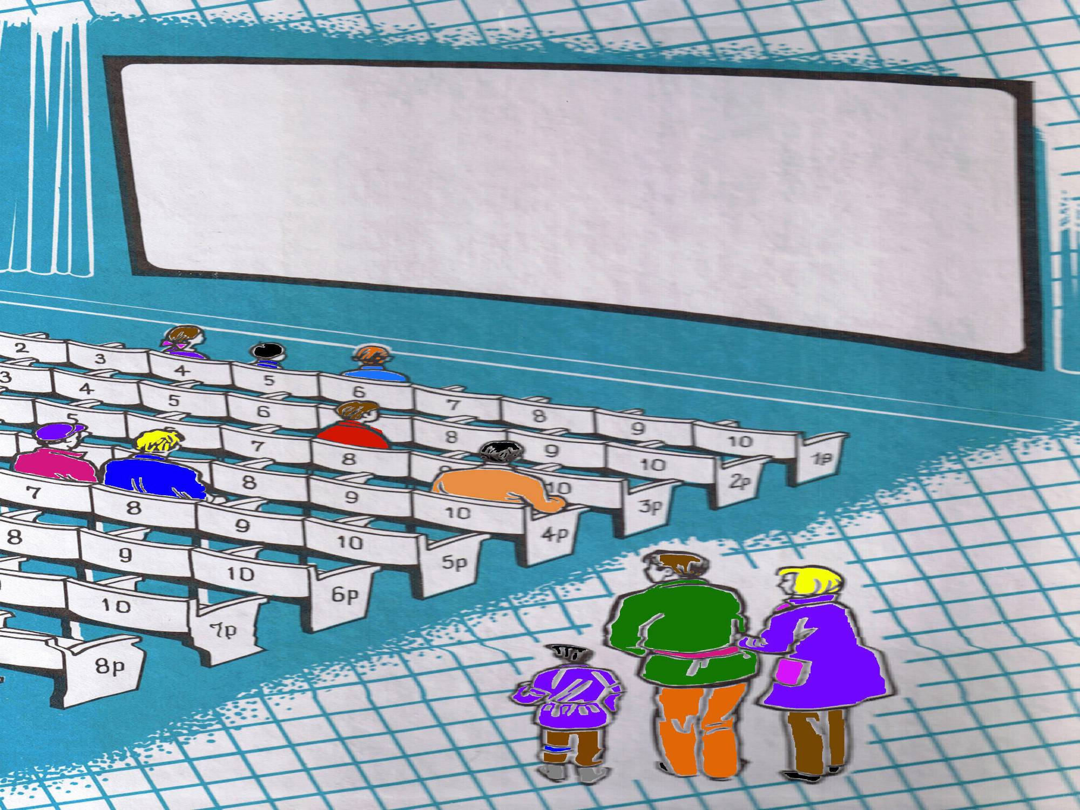
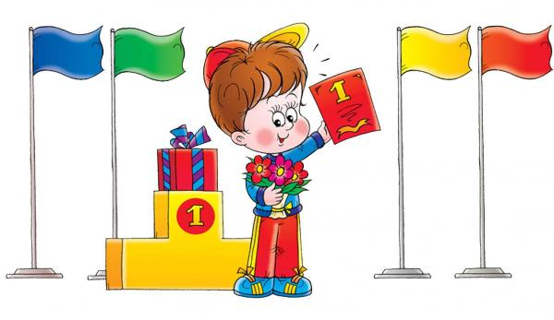
Чтобы правильно занять свое место в кинотеатре, нужно знать две координаты - ряд и место;

Slide 3
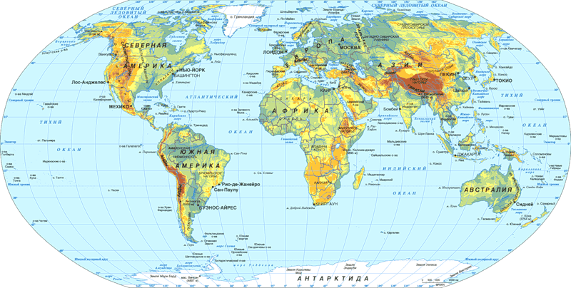
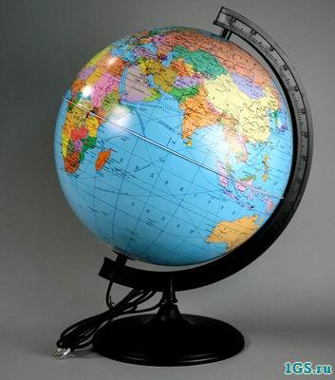
Система географических координат
широта – параллели, долгота -меридианы

Slide 4
Те, кто в детстве играл в морской бой, помнят , что каждая клетка на игровом поле определялась двумя координатами - буквой и цифрой

Slide 5
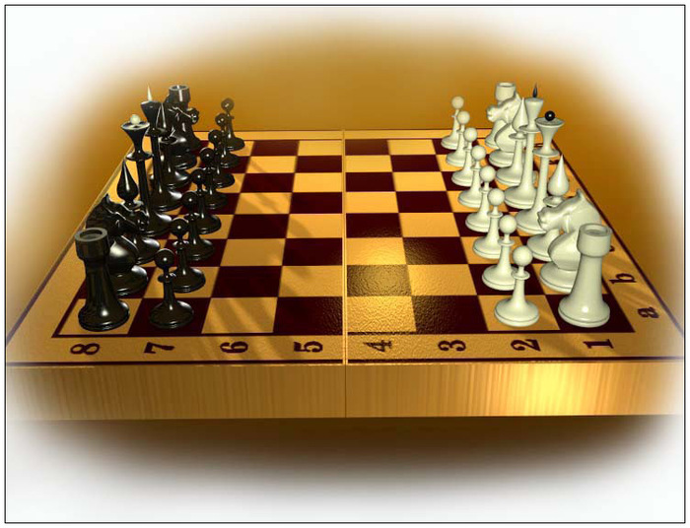
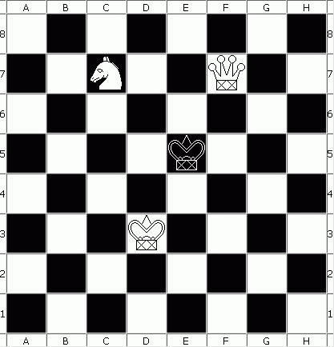
Так же и в шахматах

Slide 6
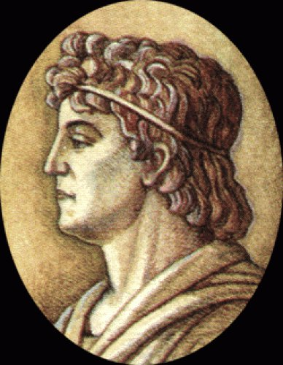
Более чем за 100 лет до н.э греческий ученый Гиппарх предложил опоясать на карте земной шар параллелями и меридианами и ввести теперь хорошо известные географические координаты: широту и долготу и обозначить их числами.
Гиппа́рх Нике́йский (ок. 190 до н. э. — ок. 120 до н. э.) (др.-греч. Ἳππαρχος) — древнегреческий астроном, географ и математик II века до н. э., часто называемый величайшим астрономом античности.

Slide 7
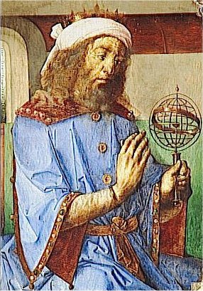
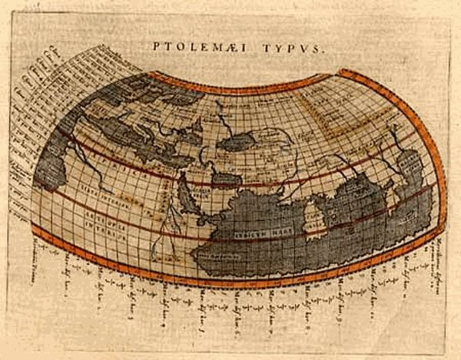
Во II веке н.э. знаменитый древнегреческий астроном Клавдий Птолемей уже пользовался долготой и широтой в качестве географических координат.

Slide 8
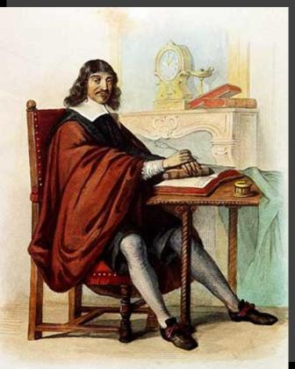
Рене Декарт (1596-1650) французский философ, естествоиспытатель, математик. Целью Декарта было описание природы при помощи математических законов. Автор координатной плоскости, поэтому ее часто называют декартовой системой координат.

Slide 9
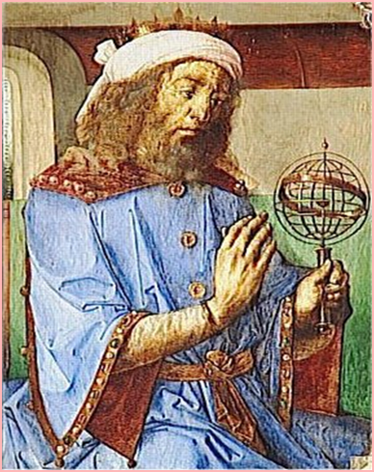
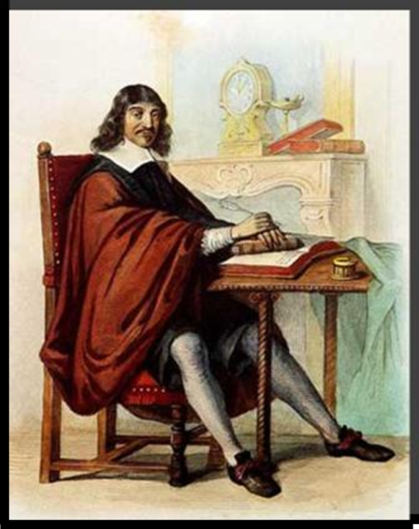
Линия времени
Гиппарх
100 лет до н.э.
Птолемей
II век н.э.
Рене Декарт
XVII век

